Slide 1
BAB VII : LARUTAN : JENIS, KONSENTRASI DAN SIFAT KOLIGATIF

Slide 2
Pengertian dan Jenis
LARUTAN
Larutan : campuran homogen dua / lebih zat
- Contoh : sirop (larutan gula dalam air)
Jenis larutan :
1. Larutan padat dalam cair : sirop, air garam, dsb.
2. Larutan cair dalam cair : alkohol kompres (70%)
3. Larutan gas dalam cair : oksigen terlarut (DO)
4. Larutan gas dalam gas : udara
5. Larutan padat dalam padat: perunggu (Zn + Cu).
Komponen larutan : pelarut (solven) dan zat terlarut (solut).
- Misalnya pada sirop : air = pelarut (solven)
gula = zat terlarut (solut).

Slide 3
Pengertian dan Jenis
Catatan :
Pada larutan padat dalam cair :
- zat padat : solut dan zat cairnya : solven.
2. Pada larutan cair-cair :
- Solut : zat cair yang lebih sedikit
- Solven : zat cair yang lebih banyak .
Jadi alkohol kompres (70%) seharusnya : pelarutnya adalah alkohol (70 bagian) dan solutnya adalah air (30 bagian )
Macam larutan berdasarkan daya hantar listriknya.
1. Larutan Nonelektrolit
- Solutnya tidak terurai menjadi ion-ionnya
- Tidak menghantarkan listrik.
- Misalnya: - sirop (gula, C₁₂H₂₂O₁₁ )
- larutan urea CO (NH₂)₂
2. Larutan Elektrolit.
- Menghantar arus listrik,
- Solutnya terurai menjadi ion-ionnya.
Misalnya: air garam (NaCl → Na⁺ + Cl⁻)

Slide 4
Pengertian dan Jenis
Berdasarkan kekuatan daya hantarnya, larutan elektrolit ada 2 macam.
1. Larutan elektrolit kuat
- Solut terionkan sempurna ( α = 1)
Asam-asam kuat : HCl, HBr, HI, HNO₃ dan H₂SO₄
Basa-basa kuat : KOH, NaOH, Ca(OH)₂, Sr(OH)₂ dan Ba(OH)₂
Senyawa-senyawa garam mis. NaCl, K₂CO₃, dsb
2. Larutan elektrolit lemah
- Solut terurai sebagian (0< α < 1)
Larutan asam lemah misalnya HCN, HCOOH
Larutan basa lemah (NH₄OH)

Slide 5
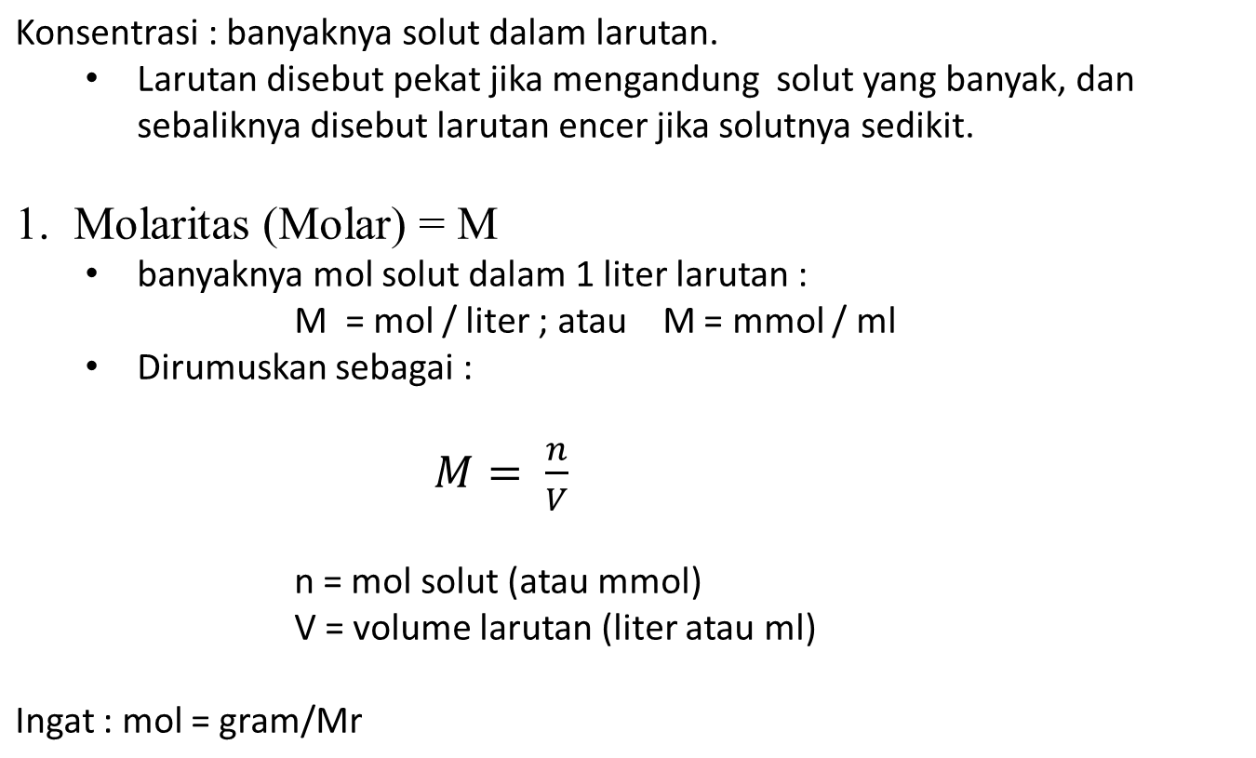
Pernyataan Konsentrasi

Slide 6
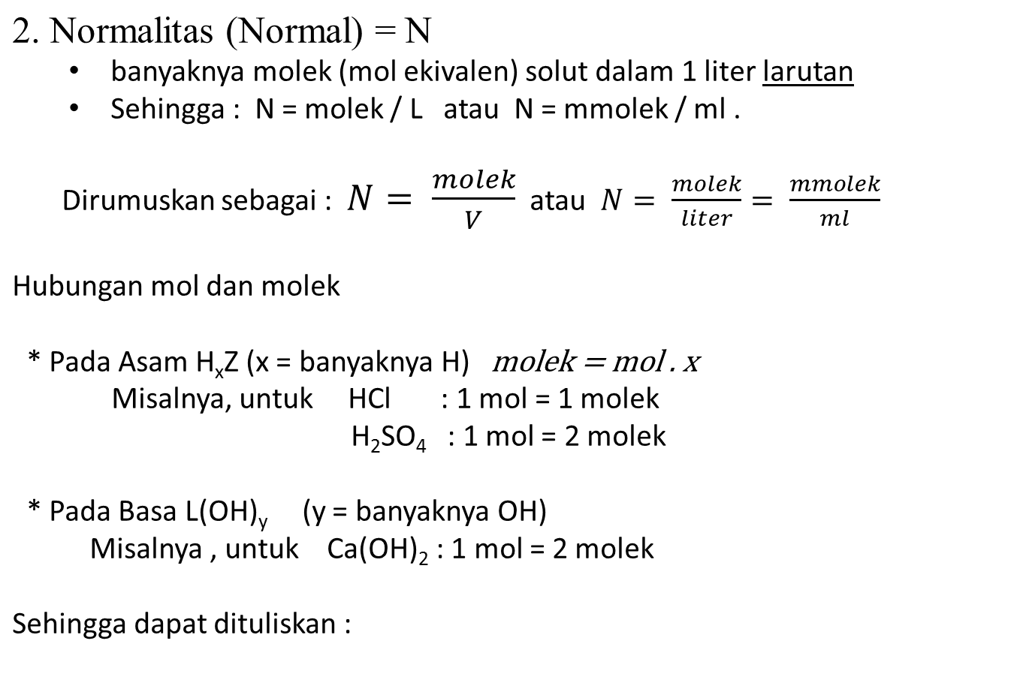
Pernyataan Konsentrasi
N = M x jumlah H⁺ (asam)
= M x jumlah OH⁻ (basa)

Slide 7
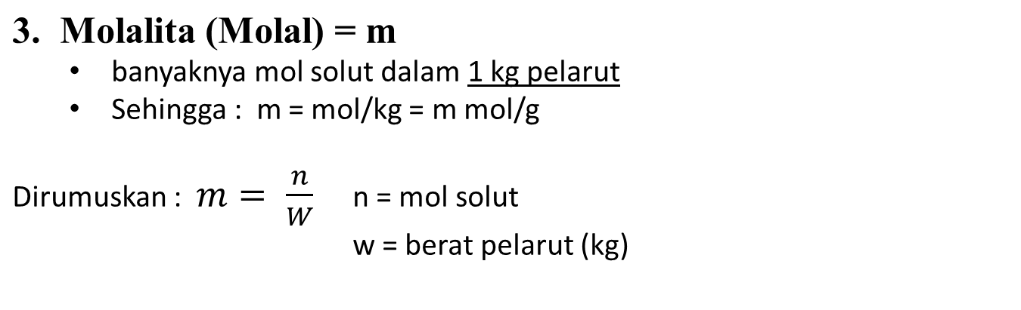
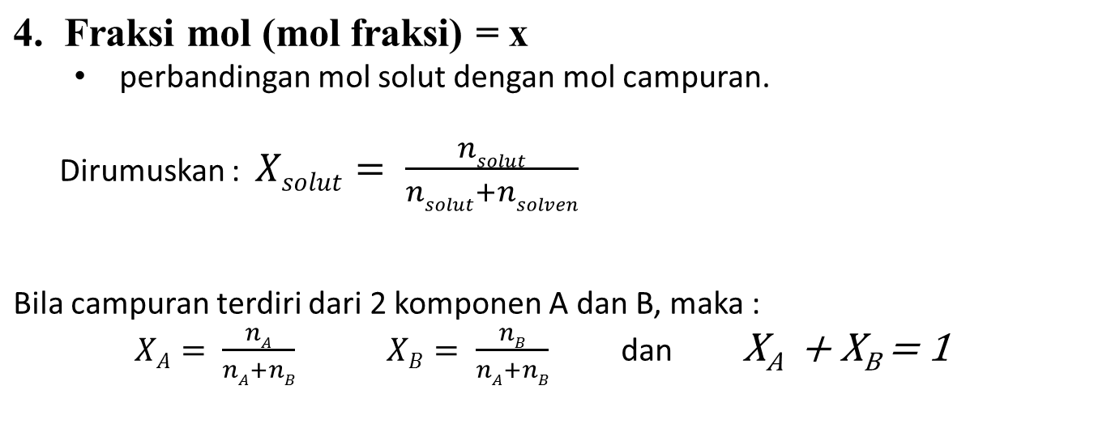
Pernyataan Konsentrasi

Slide 8
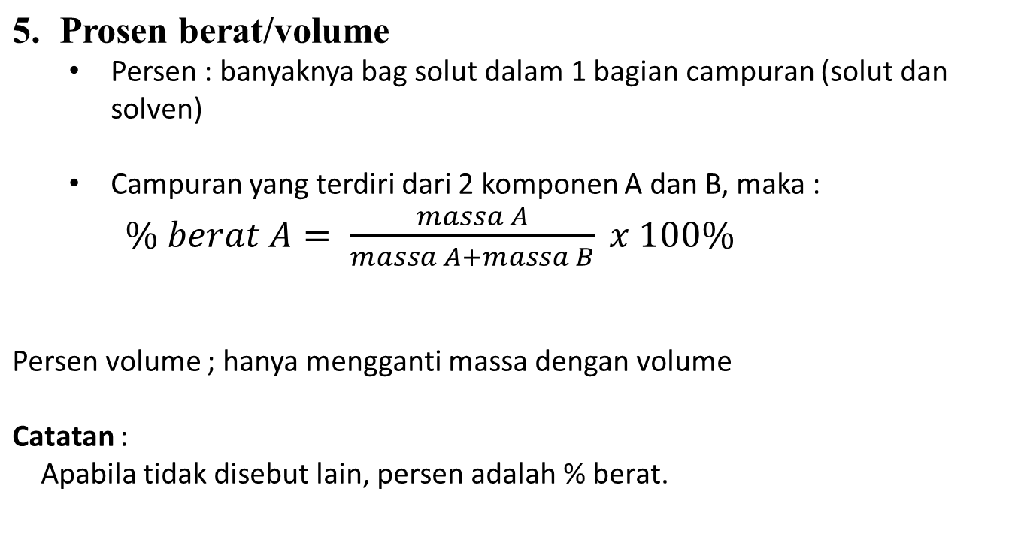
Pernyataan Konsentrasi

Slide 9
Pernyataan Konsentrasi
Contoh
Dalam suatu wadah berisi larutan asam sulfat, (pekat) dengan informasi pada etiketnya sebagai berikut :
- Rumus kimia zat : H₂SO₄ (Mr = 98)
- Kadar = 96% dan massa jenis 1,84 kg/l
Hitunglah : M, N, m dan x solut
jawab :
a. Berat 1 l larutan = 1 x 1,84 = 1,84 kg = 1840 g
b. Kadar H₂SO₄ = 96% = 96/100 x 1840 g = 1766,4 g
= 1766,4/98 mol/l (M) = 18,02 M
N = M x jumlah H
= 18,02 x 2 = 36,04

Slide 10
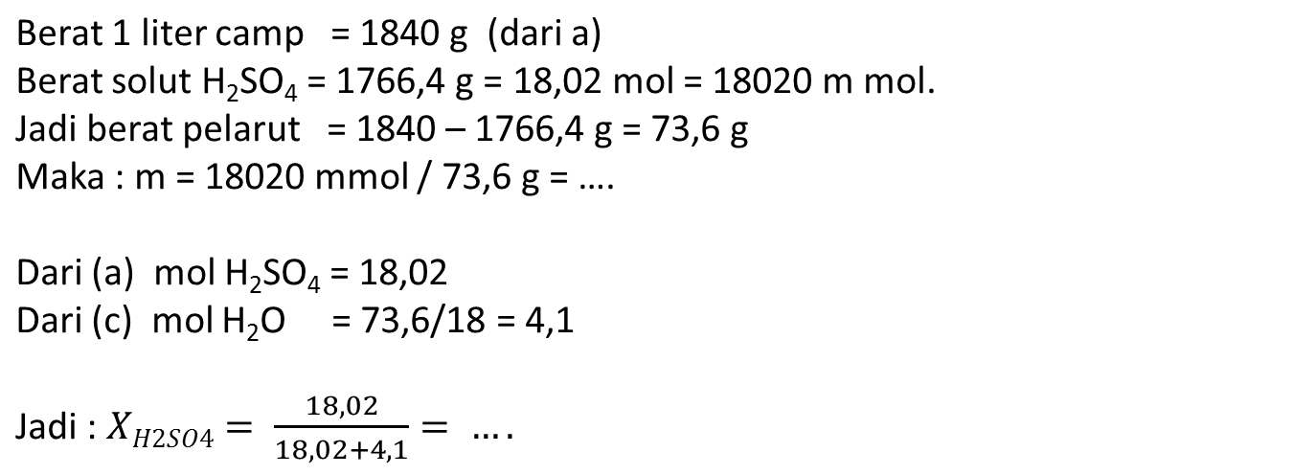
Prnyataan Konsentrasi

Slide 11
Pengertian dan Jenis
Pengaruh Pengenceran terhadap Konsentrasi
Pengenceran : penambahan pelarut.
Pada proses pengenceran :
volume larutan bertambah,
massa solut tetap,
mol solut juga tetap (mol = gram/Mr).
Karena M = mol/vol maka pada proses pengenceran konsentrasi makin kecil.
Perubahan konsentrasi karena pengenceran dirumuskan sebagai berikut
C₁ = konsentrasi awal (M, N, m dsb)
C₂ = konsentrasi akhir (setelah pengenceran)
V₁ = volume awal
V₂ = volume akhir (V₁ + Vol tambahan/ air)
C₁ . V₁ = C₂ . V₂

Slide 12
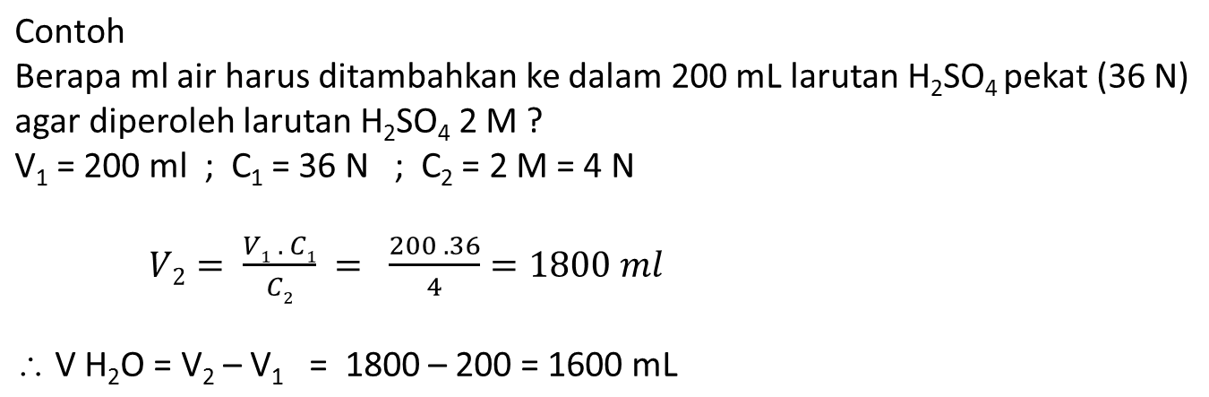
Pengaruh Pengenceran terhadap Konsentrasi

Slide 13
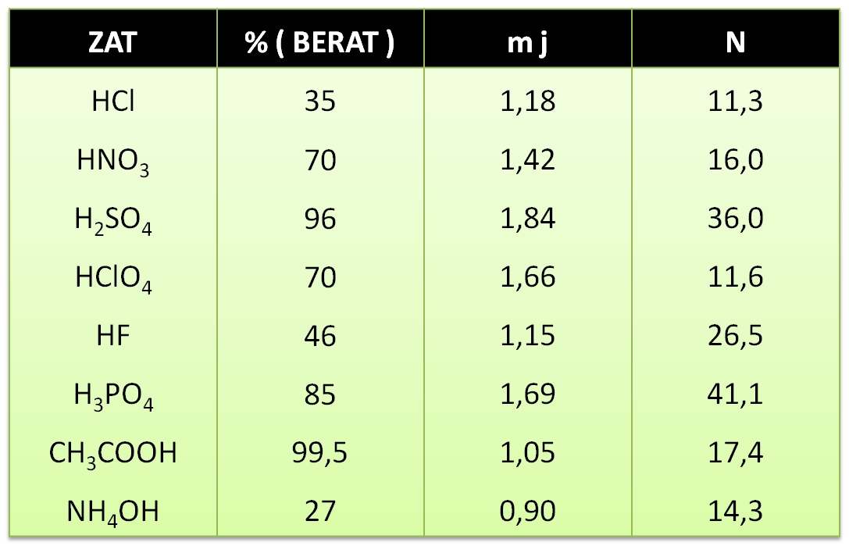
Daftar Larutan Pekat

Slide 14
Sifat Koligatif Larutan
Hasil Percoban
Titik didih (juga titik beku) 1 mol gula ≠ 1 mol NaCl (gula non elektrolit ; NaCl elektrolit)
Titik didih (juga titik beku) 1 mol NaOH ≠ 1 mol NH₄OH (NaOH elektrolit kuat ; NH₄OH elektrolit lemah)
Titik didih (juga titik beku) 1 mol NaCl ≠ 1 mol Na₂SO₄ (keduanya elektrolit kuat, tapi :
NaCl ⎯→ Na⁺ + Cl⁻ terurai menjadi 2 buah ion
Na₂SO₄ ⎯→ 2 Na⁺ + SO₄²⁻ terurai menjadi 3 buah ion

Slide 15
Sifat Koligatif Larutan
Grafik Titik Didih / Titik Beku 1 mol gula
Pelarut (air)
Tek (P) = 1 atm
Larutan
0^{0+C}
100º C
100,51^{oC}
–1,86ºC.
Titk beku
Titk didih

Slide 16
Sifat Koligatif Larutan
Sifat Kolegatif :
sifat larutan yang tergantung dari banyaknya partikel
solut dalam larutan
Banyaknya partikel solut tergantung pada jenis solut ;
yaitu nonelektrolit atau elektrolit (kuat/lemah)

Slide 17
Sifat Koligatif Larutan
Dirumuskan sebagai berikut :
1. Larutan nonelektrolit
Banyaknya partikel = M x 1
(karena tidak terurai menjadi ion-ionnya).
2. Larutan elektrolit
Banyaknya partikel = M x i
= M x { 1+(n-1) } α
M = molar
i = faktor van’t Hoff
n = jumlah koefisien ion-ion
Mis : H₂SO₄ → 2 H⁺ + SO₄²⁻ ; maka n = 2 + 1 = 3
α = derajat ionisasi
(Elektronlit kuat α = 1 ; elektrolit lemah α < 1 )

Slide 18
Sifat Koligatif Larutan
Macam Sifat Koligatif Larutan
Penurunan tekanan uap
2. Kenaikan titik didih
3. Penurunan titik beku
4. Tekanan osmosis

Slide 19
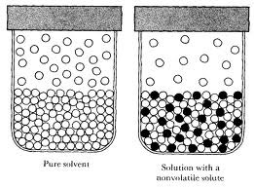
Sifat Koligatif Larutan
1. Penurunan Tekanan Uap ( ∆ P )
Tekanan uap pelarut murni (Pº) vs tekanan uap larutan (P)
Pº
P
Tekanan uap larutan (P) selalu < dari Tekanan uap pelarut (Pº)

Slide 20
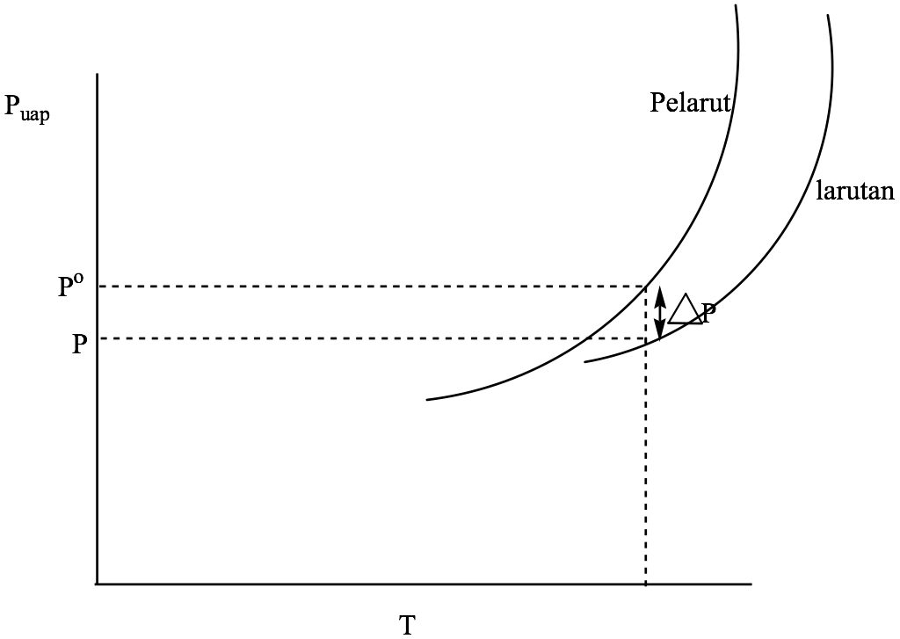
Penurunan Tekanan Uap

Slide 21
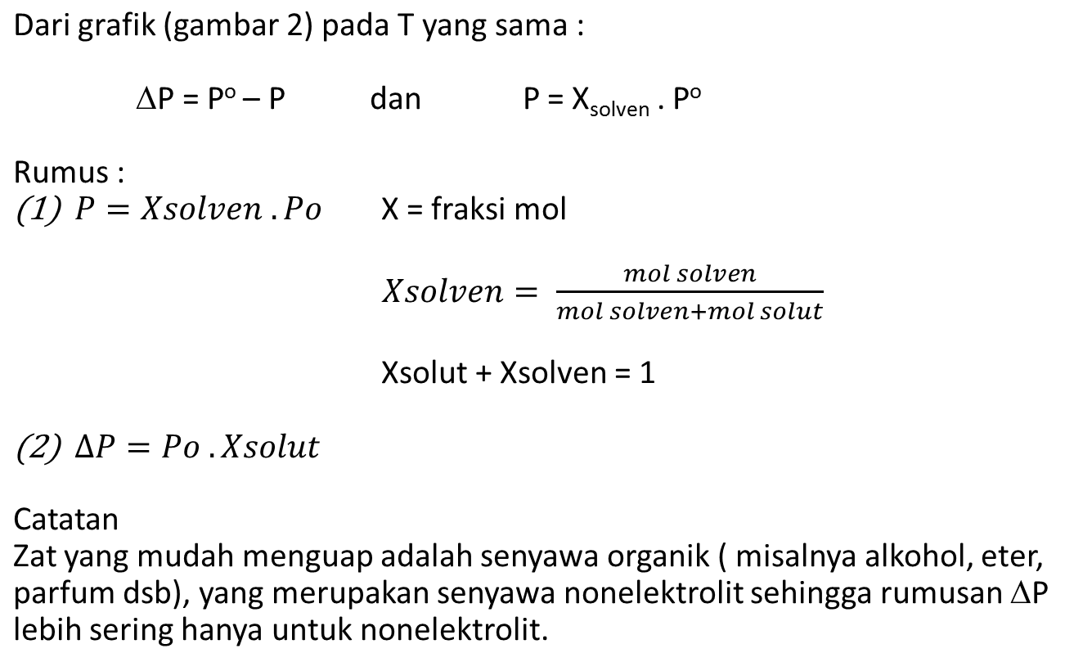
Sifat Koligatif Larutan
Penurunan Tekanan Uap ( ∆ P )

Slide 22
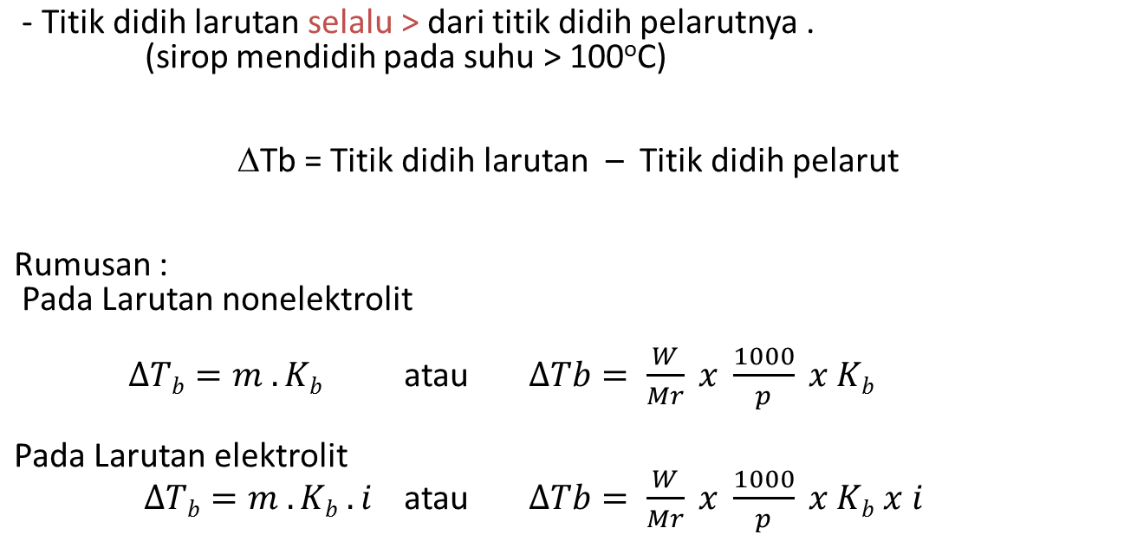
Sifat Koligatif Larutan
2. Kenaikan Titik Didih ( ∆ Tb )

Slide 23
Sifat Koligatif Larutan
Kenaikan Titik Didih
Keterangan :
ΔTb = kenaikan titik didih larutan
m = molal solut
W = massa solut (gram)
Mr = Mr solut
P = massa pelarut (gram)
Kb = kenaikan titik didih molal pelarut
i = faktor van Hoff

Slide 24
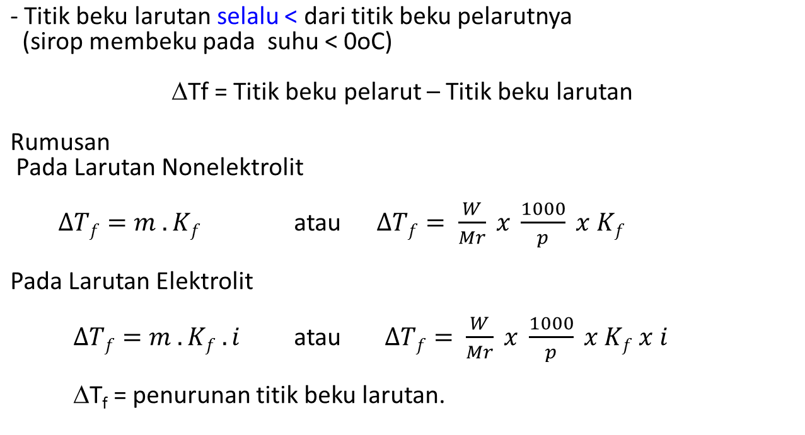
Sifat Koligatif Larutan
3. Penurunan Titik Beku ( ∆Tf )

Slide 25
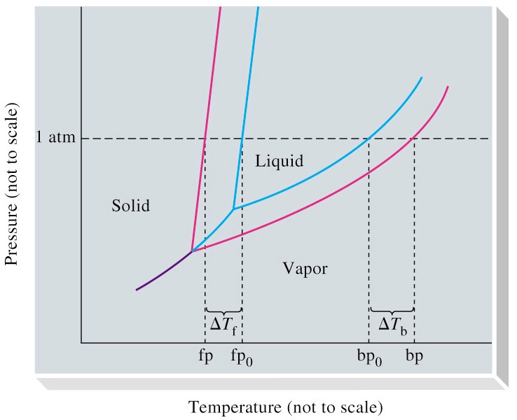
Sifat Koligatif Larutan
Hubungan Titik Didih dan Titik Beku Larutan dan Pelarut
Pelarut murni
Larutan

Slide 26
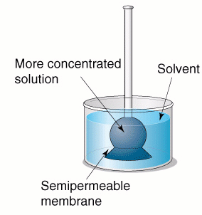
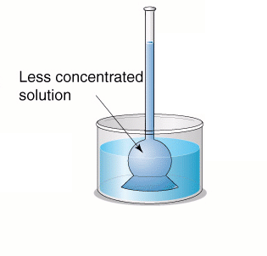
Sifat Koligatif Larutan
π
4. Tekanan Osmosis
Osmosis adalah proses mengalirnya molekul-molekul pelarut dari larutan yang lebih encer ke larutan yang lebih pekat.
Tekanan osmosis (π) ialah besarnya tekanan yang dapat mencegah terjadinya proses osmosis.
Osmotic
pressure

Slide 27
Sifat Koligatif Larutan
4. Tekanan Osmosis ( π )
Rumus :
Untuk larutan nonelektrolit
π = M . R . T atau π = m . R . T
Untuk larutan elektrolit
π = m . R . T . i atau π = M . R . T . i
Keterangan
π = tekanan osmosis larutan (atm)
M = molar
m = molal
R = 0,082 l atm/mol K
T = Suhu Kelvin (273 + ºC)
i = faktor Van’t Hoff
Catatan :
Dua larutan disebut ISOTONIS apabila Tekanan Osmosis keduanya SAMA
(π₁ = π₂)

Slide 28
Sifat Koligatif Larutan
CATATAN UMUM UNTUK SIFAT KOLIGATIF
Makin besar jumlah partikel solut, makin besar pula sifat koligatif larutan.
Berarti :
ΔTb makin besar ; titik didihnya makin tinggi
ΔTf makin besar ; titik bekunya makin rendah
ΔP makin besar ; tekanan uapnya makin kecil
π makin besar ; tekanan osmosisnya makin besar

Slide 29
Sifat Koligatif Larutan
Contoh
Larutan I : 1 M CO (NH₂)₂ dan lart II : 0,5 M C₆H₁₂O₆
Keduanya nonelektrolit, tapi banyaknya partikel :
larutan I = 1 x 1 = 1 dan larutan II = 0,5 x 1 = 0,5
Sehingga
ΔT_{b}I > ΔT_{b} II → titik didih I > II
ΔT_{f} I > T_{f} II → titik beku I < II
ΔPI > ΔP II → tek. Uap I < II
π I > π II → tek. Osmosis I > II

Slide 30
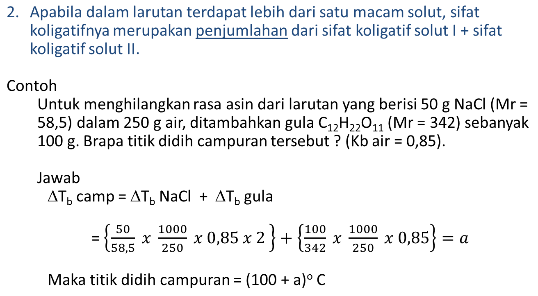
Sifat Koligatif Larutan
CATATAN UMUM UNTUK SIFAT KOLEGATIF

Slide 31
Sifat Koligatif Larutan
CATATAN UMUM UNTUK SIFAT KOLEGATIF
3. Titik didih air (1 atm) = 100º C
Titik beku air (1 atm) = 0º C
Catatan : M = mol / liter

Slide 32
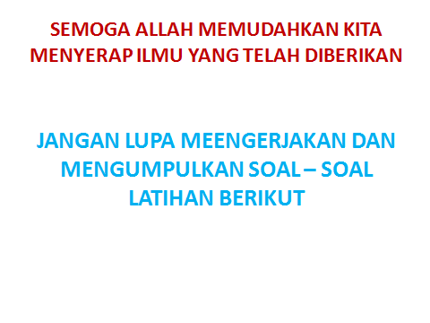

Slide 33
A. Soal-soal Latihan Jenis Larutan dan Konsentrasi
Apa yang dimaksud dengan serba sama pada sirop ?
2. Sebutkan solut dan solven dalam
a) STMJ b) Sogem (soda gembira)
3. Manakah dari zat-zat berikut merupakan elektrolit ?
a) air soda (berisi NaHCO₃) b) air laut c) Sirop
d) air pengisi aki (berisi H₂SO₄) e) larutan pupuk urea CO (NH₂)₂
4. Tentukan urutan kekuatan elektrolit (dari yang terendah sampai
tertinggi) dari zat-zat berikut
(1) air pengisi aki (2) sirop (3) air suling (4) air cuka

Slide 34
A. Soal-soal Latihan Jenis Larutan dan Konsentrasi
Larutan jenuh air kapur mengandung 0,148 Ca(OH)₂ (Mr = 74) per liter. Jika massa jenis larutan tersebut adalah 1,050 kg/liter. Hitunglah konsentrasi larutan tersebut dalam :
a. M b. N c. m d. X e. % berat
Sirop ABC mengandung kadar gula (Mr = 342) 20% b/v berapa gram gula terdapat dalam 1 botol (250 ml) hitung fraksi mol gula dalam sirop tersebut.
7. Jika 100 ml larutan soal no. 5 diencerkan dengan 400 ml air, hitunglah : M, N dan m larutan yang baru.

Slide 35
B. Soal-soal Latihan Sifat Koligatif Larutan
Apa kata kunci yang merupakan penentu dari besarnya sifat kolegatif larutan ?
Jelaskan mengapa es krim yang sudah mencair tidak dapat membeku lagi walaupun telah dimasukkan ke bagian frezer dalam lemari pendingin ? (suhu terendah bagian frezer = 0ºC)
Larutan zat A dan larutan zat B mengandung molarita solut yang sama, tetapi jumlah partikelnya beda. Sebutkan tiga hal yang menyebabkan perbedaan tersebut.
Sebutkan tiga faktor yg menent banyaknya partikel larutan elektrolit
Mengapa sifat kolegatif larutan untuk titik beku dan tekanan uap disebut penurunan sedangkan untuk titik disebut kenaikan ?

Slide 36
B. Soal-soal Latihan Sifat Koligatif Larutan
Berapa gram gula (Mr = 342) harus dilarutkan dalam 250 ml air agar campuran tersebut mendidih pada 101,5 ºC ? (Kb air = 0,85)
Berapa titik beku larutan campuran 15 g pupuk urea CO(NH₂)₂ (Mr = 60) dan 41 g fosfat (Na₃PO₄) (Mr = 164) dalam 2 liter air ? (Kf air = 1,60)
Didalam parfum terdapat 20 g zat organik (Mr = 160) yang terlarut dalam 100 g etanol (tekanan uap etanol = 70 cm Hg). Jika Ar C = 12, O = 16 dan H = 1 hitunglah tekanan uap parfum tersebut.
Berapa gram asam asetat CH₃COOH (Mr = 60 dan α = 0,40) dalam 200 ml larutan agar larutan ini isotonis dengan larutan pada soal 7.

Slide 37
B. Soal-soal Latihan Sifat Koligatif Larutan
Dari larutan-larutan berikut
(1) 100 ml 0,4 M CO(NH₂)₂
(2) 100 ml 0,5 M C₁₂H₂₂O₁₁
(3) 100 ml 0,3 M CH₃COOH (α = 0,60)
(4) 100 ml 0,2 M NaCl
Tentukanlah
pasangan larutan yang (satonis)
larutan mana yang titik didihnya paling tinggi
larutan mana yang titik bekunya paling rendah
SELAMT BELAJAR, SEMOGA SUKSES

